Slide 1
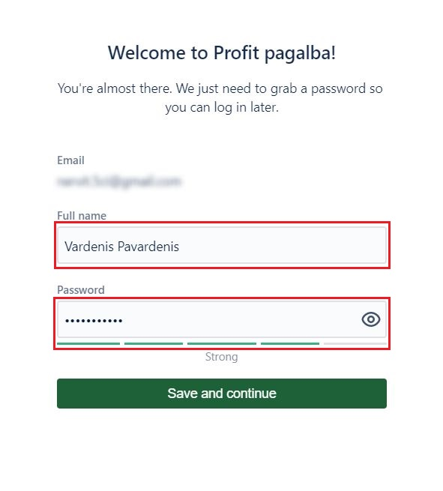
Naudotojo registracija
Prisijungimui prie „Profit“ paslaugų savitarnos portalo gausite nuorodą (1) į el. pašto dėžutę.
1
Kai paspausite pakvietimo nuorodą, atsidariusiame lange reikia suvesti savo vardą ir pavardę (2), sukurti savo slaptažodį (3) ir spausti „Save and continue“.
SVARBU. Užduotis galite pateikti:
Savitarnos portale - https://penki.lt/verslas/paslauguvaldymas
Elektroniniu paštu - helpdesk@5ci.lt
IT pagalbos telefonu - (8 5) 266 4546
2
3

Slide 2
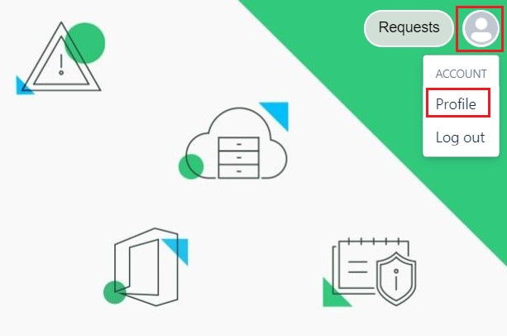
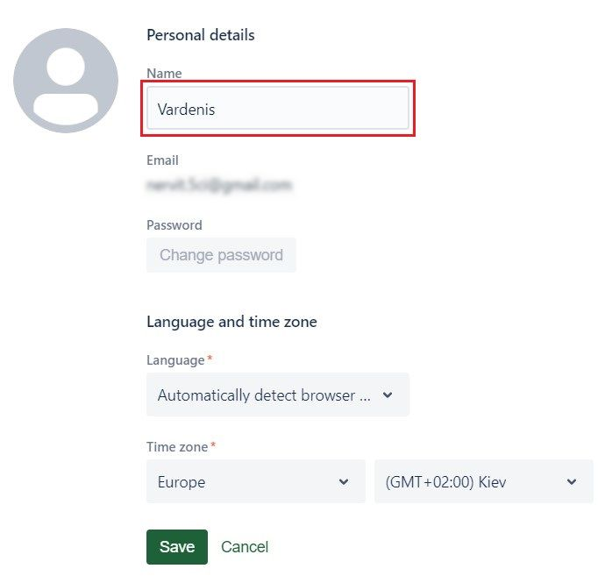
Kaip pakeisti paskyros duomenis
Prisijunkite prie savitarnos portalo - https://penki.lt/verslas/paslauguvaldymas
1
2
Viršuje dešiniame kampe spauskite (1) ir pasirinkite „Profile“ (2)
Atsidariusiame lange prašome pataisyti duomenis. „Name“ laukelyje turi būti nurodytas Jūsų vardas ir pavardė. Pakeiskite ir spauskite „Save“
3

Slide 3
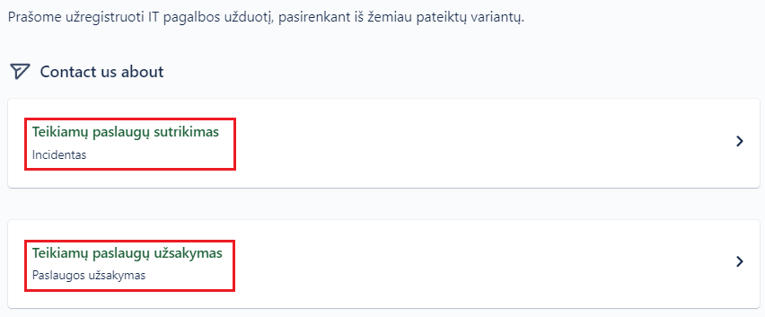
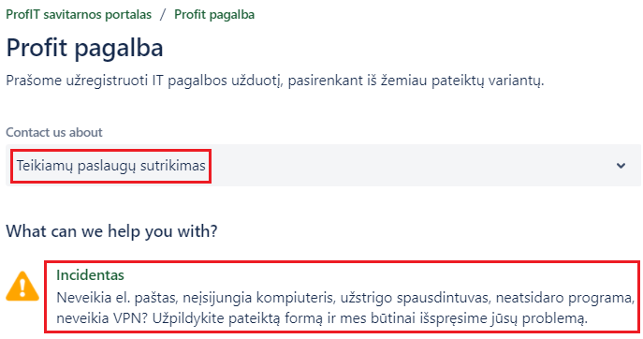
Kaip sukurti užduotį
Prisijunkite prie savitarnos portalo (https://penki.lt/verslas/paslauguvaldymas)
Pasirinkite užduoties tipą:
Incidentas – neplanuotas teikiamos paslaugos sutrikimai (1)
Paslaugos užsakymas – teikiamų paslaugų užsakymas (2)
1
2
Atsidariusiame lange galima pakeisti užduotie tipą (3) arba pasirinkti sutrikimo tipą (4)
3
4

Slide 4
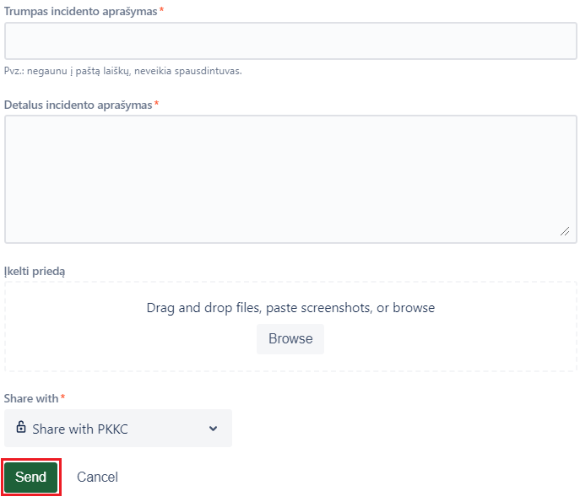
Kaip sukurti užduotį
Kitas langas:
Trumpas incidento aprašymas – trumpai aprašykite problemos esmę
Detalus incidento aprašymas – pateikite detalų problemos aprašymą, kad IT specialistas perskaitęs aprašymą galėtų imtis reikiamų veiksmų problemai pašalinti
Įkelti priedą – čia galite pridėti paveiksliuką iliustruojantį problemą
Share with – keisti nereikia, šis pasirinkimas nurodo įmonę kurią jūs atstovaujate kaip mūsų paslaugų naudotojas
Užpildę privalomus laukus spauskite „Send“ (1)
1

Slide 5
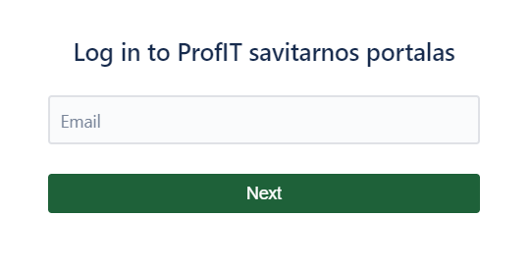
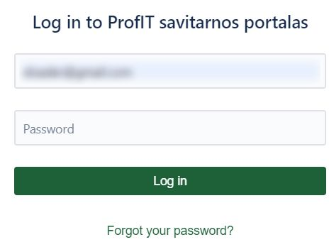
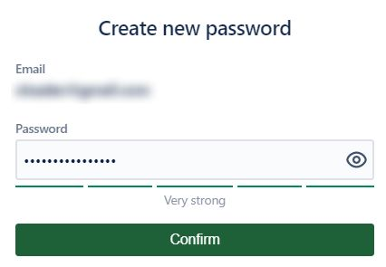
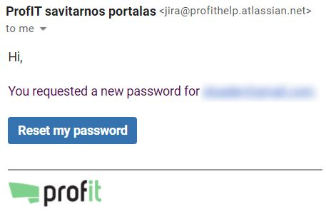
Kaip pakeisti pamirštą slaptažodį
Atidarykite savitarnos portalo nuorodą (https://penki.lt/verslas/paslauguvaldymas)
Atsidariusiame lange:
Suveskite savo el. pašto adresą ir spauskite „Next“ (1)
Paspauskite „Forgot your password?“
Gausite į el. paštą laišką su nuoroda (2) slaptažodžio keitimui, spauskite „Reset my password“ (3)
Atsidariusiame lange įrašykite naują slaptažodį ir spauskite „Confirm“. Slaptažodis pakeistas (4)
1
2
3
4

Slide 6
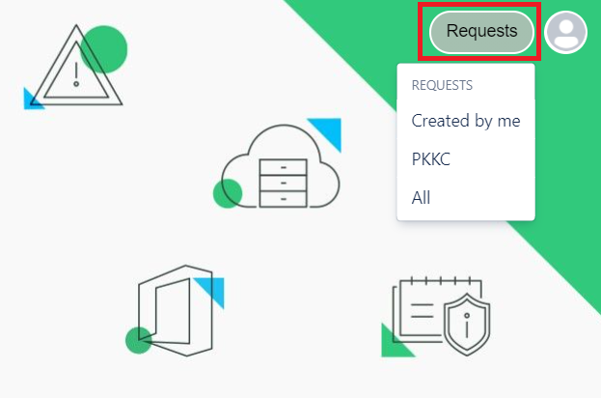
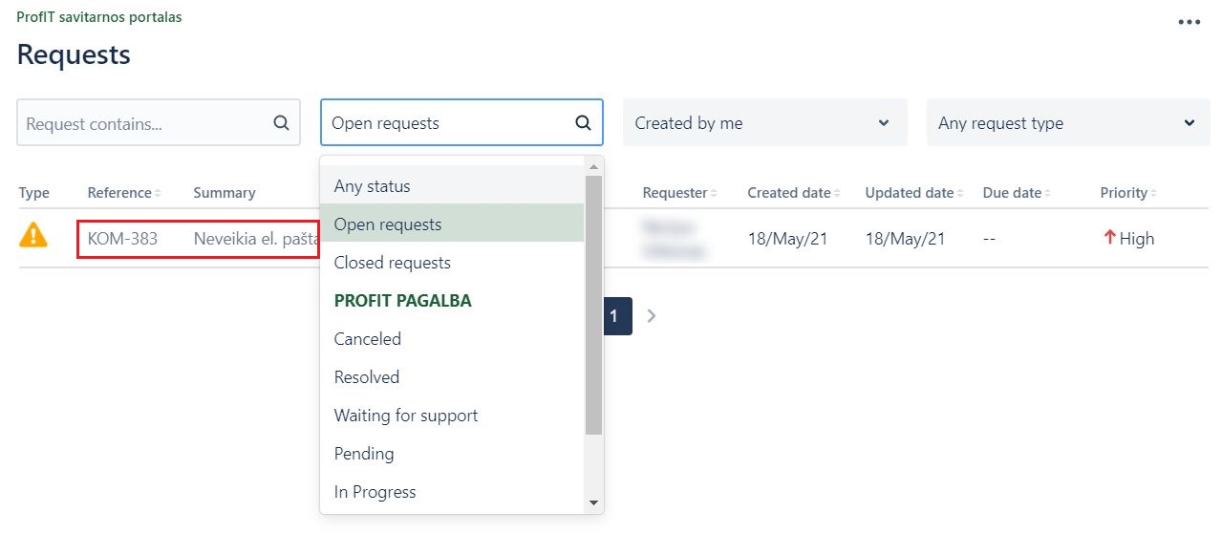
Kaip peržiūrėti pateiktas užduotis
Prisijunkite prie savitarnos portalo (https://penki.lt/verslas/paslauguvaldymas)
1
Atsidariusiame lange paspauskite „Reguests“ ir pasirinkite „Created by me“ (1)
Kitame lange
Galite išfiltruoti užduotis pagal jų būseną, tipą ar tekstinę paiešką
Norėdami peržiūrėti detalią užduoties informaciją, paspauskite užduoties numerį ar aprašymą (2)
2

Slide 7
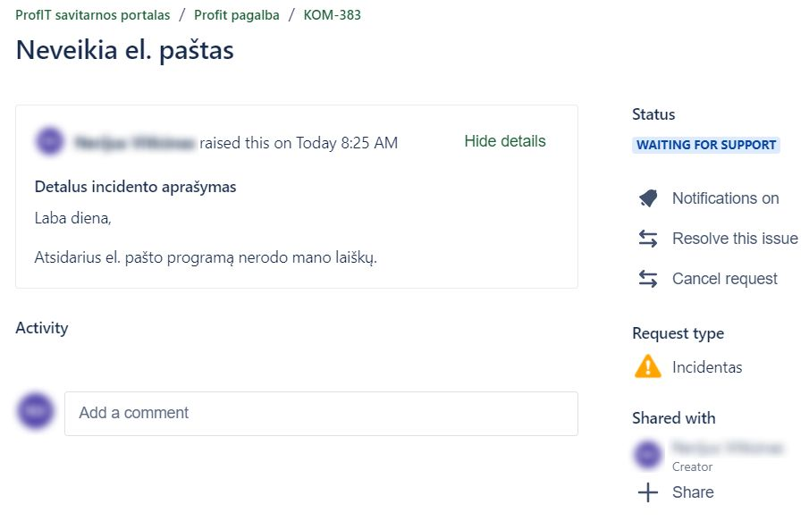
Kaip peržiūrėti pateiktas užduotis
Atsidariusiame lange:
Matysite detalią užduoties informaciją, paspauskite „Show details“ (1)
Galėsite parašyti komentarą IT specialistui
Galėsite atsakyti į IT specialisto pateiktą komentarą
Jeigu užduotį sukūrėte netyčia spauskite „Cancel request“, kad nutraukti užduoties sprendimą spauskite „Cancel request“ (2)
1
3
2
Užduočių būsenos
Waiting for support – laukiama IT pagalbos
Waiting for customer – laukiama kliento atsakymo
In-Progress – užduotis sprendžiama
Pending – laukiama trečios šalies sprendimo
Resolved – užduotis išspręsta
Closed – užduotis uždaryta

